Slide 1

Domáca úloha
Príklady na premenu dĺžku a hmotnosť

Slide 2

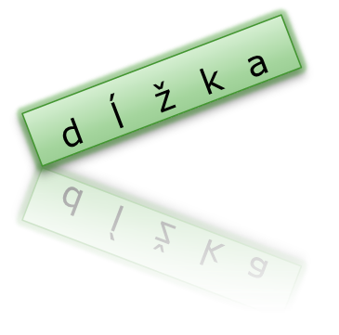
Vypočítajte:
Vyjadri v určenej jednotke:
3,6 m =..............................dm
420 cm =............................m
7,6 dm = ..........................m
25 mm = ...........................cm
8 cm = .............................mm
5 km = ........................m
12,9 km = ........................dm

Slide 3
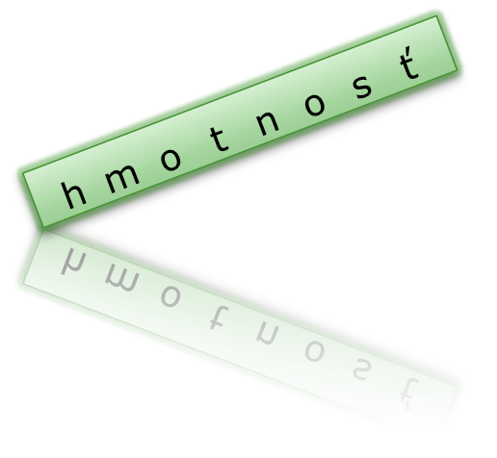
Vypočítajte:
Vyjadri v správnych jednotkách, alebo doplň správnu hodnotu:
9 kg 500 g = ............................g
753 mg = 0,753...........
39 mg = ..................................g
2810 g = ...........................kg
50 .............= 0,05 kg
3 kg 20 g = ........................g

Slide 4
Vypracovala
Alena Mrafková

